Slide 1
Необычные растения
Автор: учитель биологии
Антиповская М.Н.
МОУ сош №18

Slide 2
В мире флоры встречаются экземпляры со странностями…
И никакие проделки злого человеческого гения по части селекции и скрещивания растений не могут сравниться с самой природой, вытворяющей
НАСТОЯЩИЕ ЧУДЕСА

Slide 3
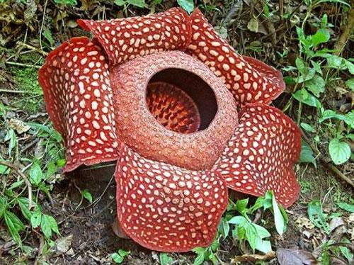
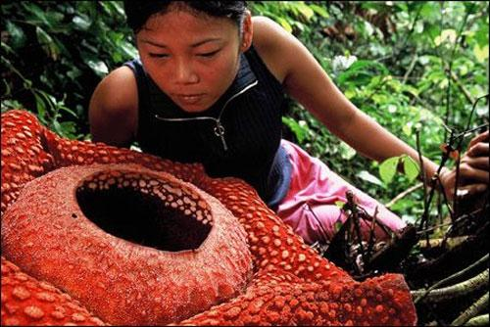
Самый большой цветок в мире
РАФФЛЕЗИЯ АРНОЛЬДИ
Цветок раффлезии в бутоне похож на кочан капусты, а в раскрытом виде достигает 1-2 метра в диаметре и весит 4-6 килограмм.
Но полюбоваться этим цветком не удастся - мало того, что он не очень красив, так еще и издает неприятный запах гниющего мяса.

Slide 4
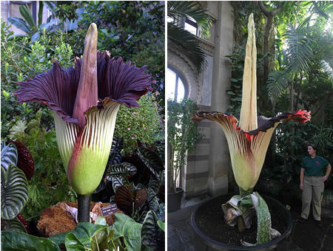
АМОРФОФАЛУС ГИГАНТСКИЙ
Гигантское растение, чьи цветы - на втором месте по величине в мире (после раффлезии). Запах этого растения просто отвратителен - обычно его сравнивают с запахом тухлых яиц, испорченной рыбы или мяса.
Растение живет около 40 лет и за это время цветет лишь пару раз.

Slide 5
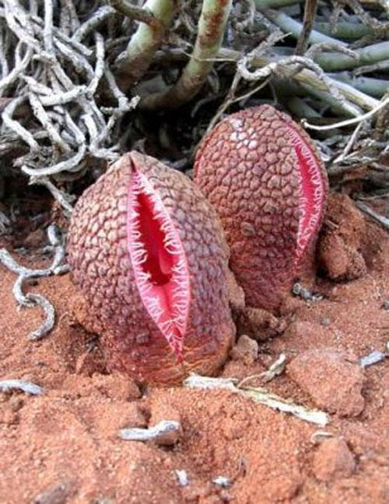
ГИДНОРА АФРИКАНСКАЯ
Насекомоядный цветок и паразит, растущий в пустынях Южной Африки.
Все тело растения состоит из одного только цветка или из соцветия, так как вегетативная часть его находится внутри корня или ветви хозяина и не видна снаружи.

Slide 6
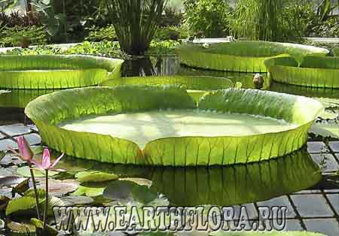
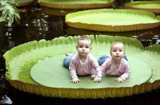
Самая большая кувшинка в мире
ВИКТОРИЯ РЕГИЯ
Диаметр ее листа может достигать 2 метров, при этом он может выдержать груз, весом до 50 килограммов.
Огромные цветки кувшинки при цветении способны менять свой цвет – от белого до красно-фиолетового.

Slide 7
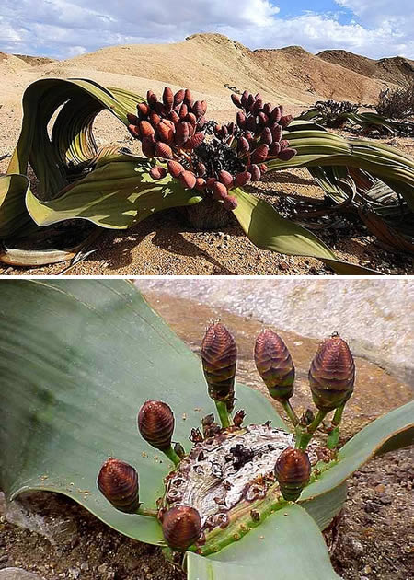
Очень странное растение
ВЕЛЬВИЧИЯ
Все дело в том, что на поверхности это растение представлено всего двумя листьями. Длина каждого листа составляет примерно 2-4 метра (иногда до восьми метров). Растет в Намибии, а основным источником влаги для нее служит туман. Без дождей она может жить до пяти лет. Живет это растение от 400 до 1500 лет. Говорят, что побеги (спорангии) вельвичии довольно вкусны, если их запечь в костре.

Slide 8
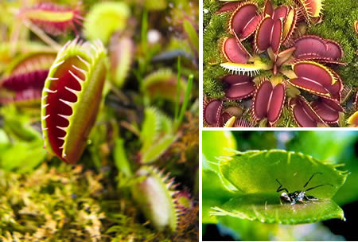
ВЕНЕРИНА МУХОЛОВКА
Это растение давно уже стало главным героем разных мультиков о насекомых. Дело в том, что это насекомоядное растение, которое добывает пропитание при помощи специальных капканов. Стоит только мухе или другому насекомому сесть на привлекательно пахнущий и блестящий капкан, как тот захлопывается менее, чем за секунду.

Slide 9
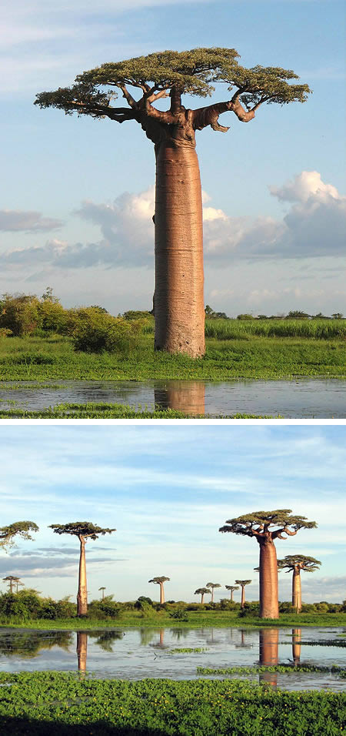
баобаб
Всего существует около восьми видов баобабов. Встречаются они на Мадагаскаре, Африке и Австралии. Взрослое дерево способно запасти до 300 литров воды, живут они до 500 лет.

Slide 10
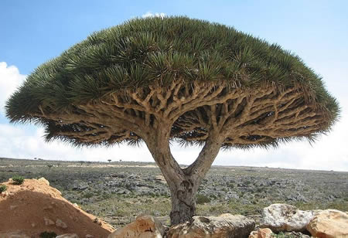
Драконово дерево
Это растение встречается на архипелаге Сокотра (территория Йемена). Выглядит оно довольно странно, а сок дерева – красный. Средневековые ученые, впервые открывшие драконово дерево, посчитали его полу-животным полу-растением, а красный сок - настоящей кровью. Этот сок долгое время использовался как лекарственный препарат от многих заболеваний.

Slide 11
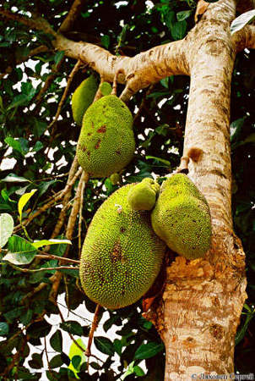
Хлебное дерево
В Океании, рядом с кокосовыми пальмами, дающими молоко и масло, произрастает хлебное дерево. Хлебными называют все виды деревьев рода Artocarpus семейства тутовых. Они плодоносят “буханками” весом до 12 кг! В мякоти овальных плодов этих деревьев накапливается крахмал, превращающийся по мере созревания в тесто.

Slide 12
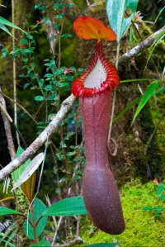
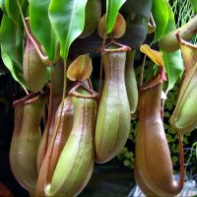
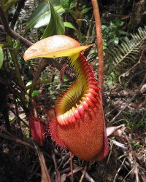
Самое крупное хищное растение
НЕПЕНТЕС
Способно переваривать самую крупную добычу. Лягушки, птицы и даже крысы попадаются в его ловушки и перевариваются с помощью ферментов.
Растет в тропических лесах Азии, на о. Борнео и Индонезии. Видоизменённые листья, по форме напоминают кувшинчики. Внутренняя поверхность кувшинчика выделяет нектар, который привлекает насекомых, а "клетки-волоски", делают освобождение попавшего "в сети" насекомого невозможным.

Slide 13
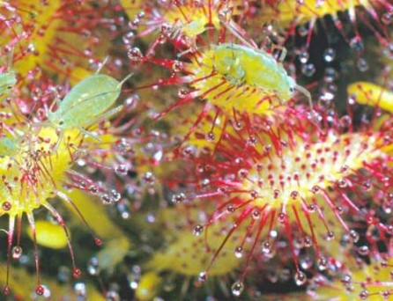
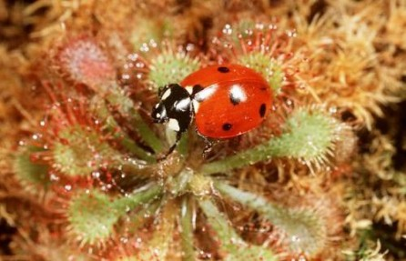
РОСЯнка
Одно из наиболее распространенных среди насекомоядных растений. Растут они по всему миру и насчитывают около 100 видов, большая часть которых обитает в Австралии и Новой Зеландии.
Ловчие листья этого растения покрыты многочисленными волосками, а на кончике каждого из них —капелька клейкой жидкости, привлекающая внимание потенциальной жертвы.

